Slide 1
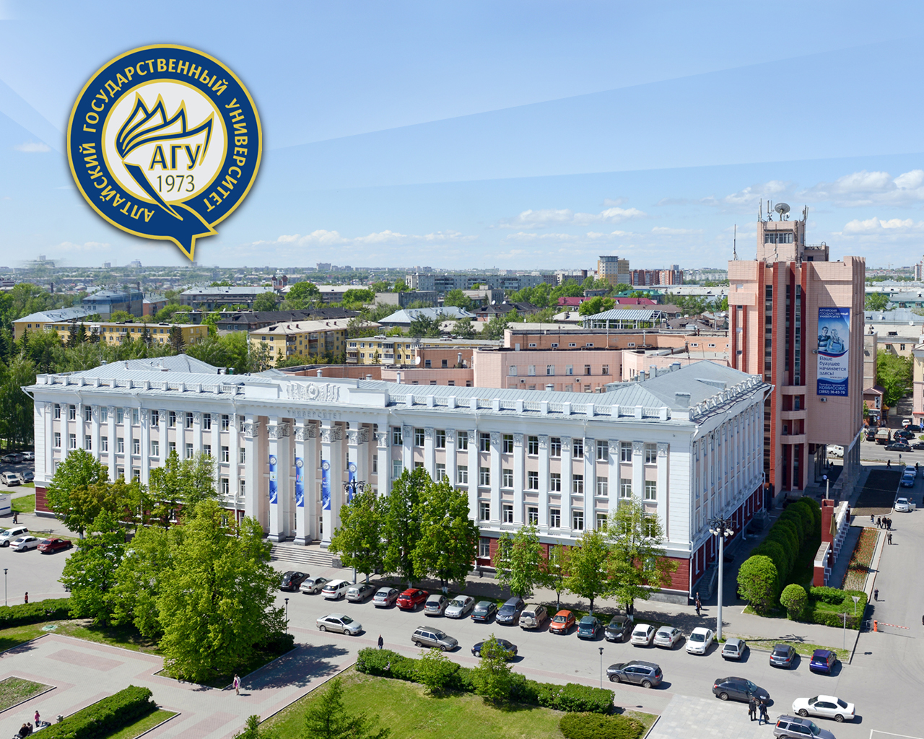
«

Slide 2
Проект программы:
Конкурс «ФотоВзгляд на классику»
Руководитель: Валерия Пекарева
Куратор: Мария Наумова

Slide 3
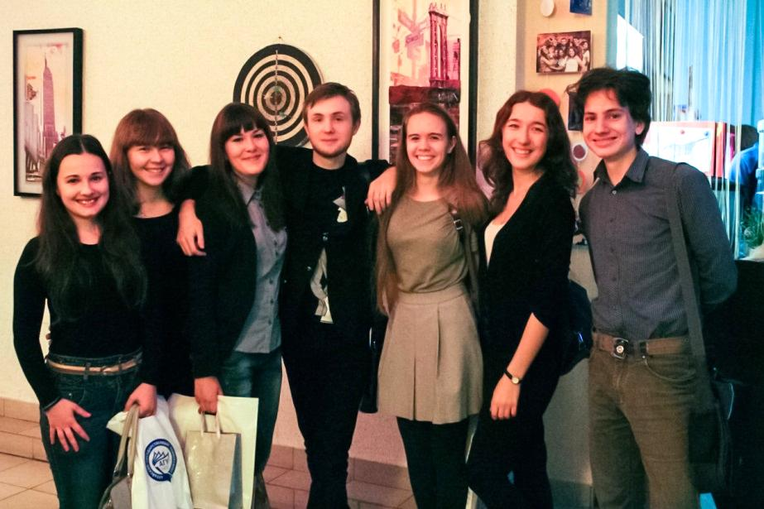
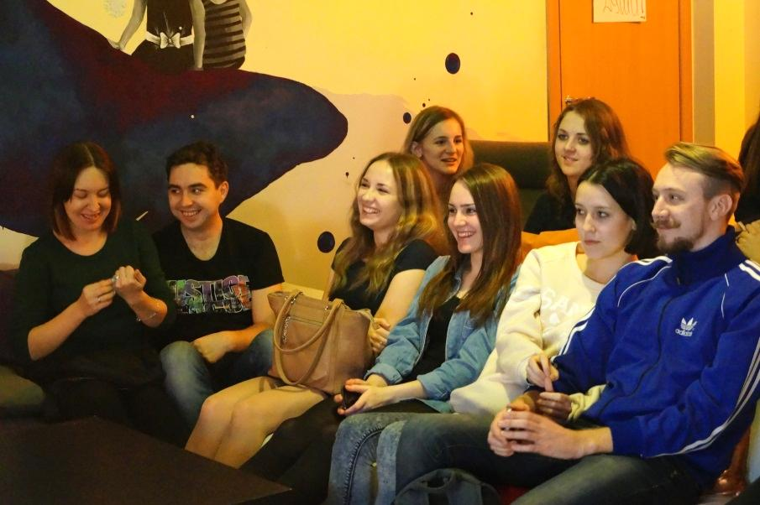
Проект реализован
1-28 декабря 2015 года
Цель - популяризация художественной литературы, выявление режиссерского и фотографического талантов среди студентов
Конкурс «ФотоВзгляд на классику»

Slide 4
Чтобы принять участие в проекте, студентам было необходимо организовать команду, выбрать художественное произведение и сделать фото-постановку отрывка с учетом композиционных правил и в соответствии с художественным текстом
Конкурс «ФотоВзгляд на классику»

Slide 5
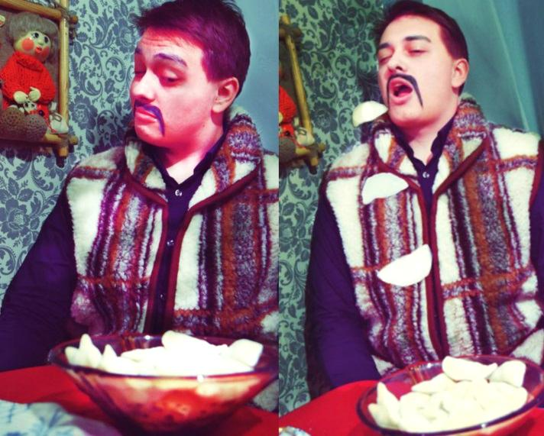
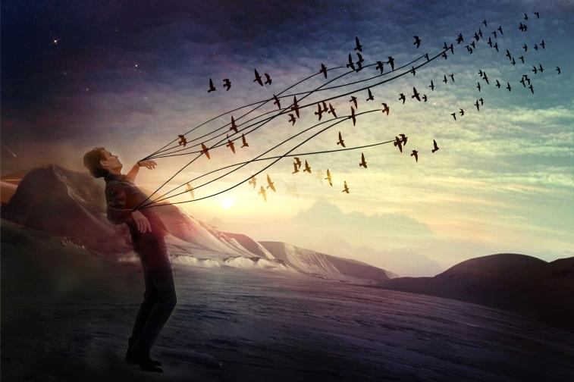
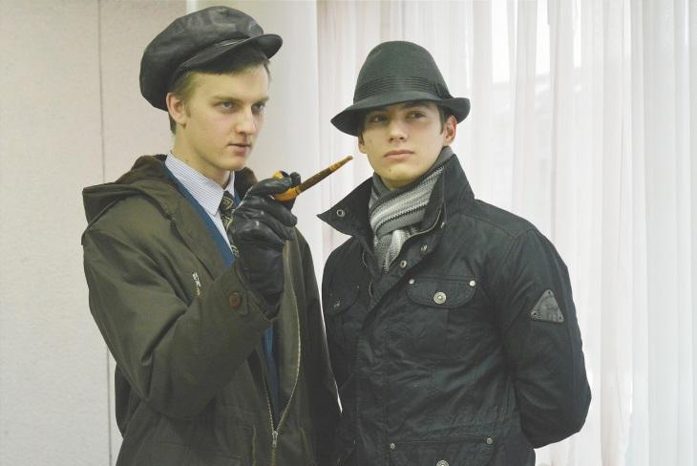
Победители:
Номинация «Лучшая фотоистория» – «Вечера на хуторе близ Диканьки»,
команда Алтайского филиала РАНХИГС
Номинация Номинация «Лучший фотограф» – Ксения Долженко, студентка АлтГУ
«Зрительские симпатии» – «Шерлок Холмс», команда АлтГУ
Конкурс «ФотоВзгляд на классику»

Slide 6
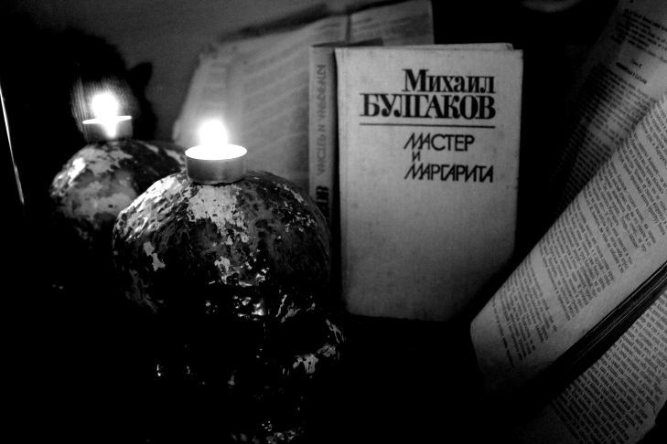
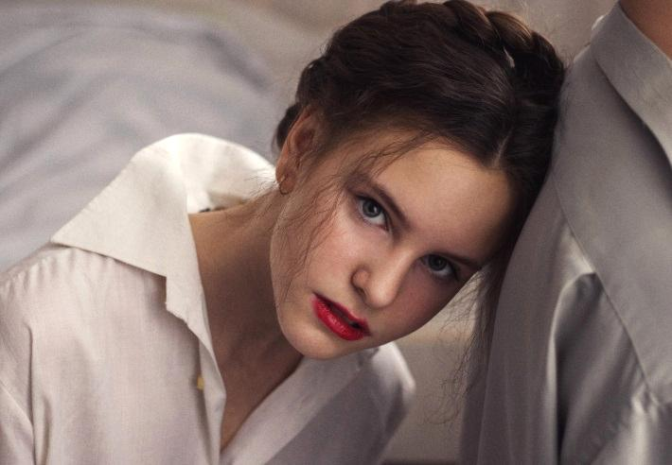
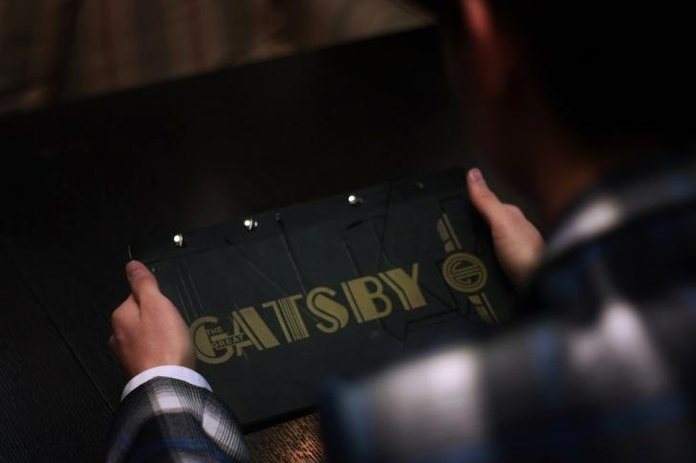
Результаты :
привлечение интереса молодежи к чтению литературы;
знакомство иностранных студентов с классическими произведениями русской литературы;
формирование у участников профессиональных навыков фотосъемки и режиссуры;
развитие художественного вкуса
Конкурс «ФотоВзгляд на классику»

Slide 7
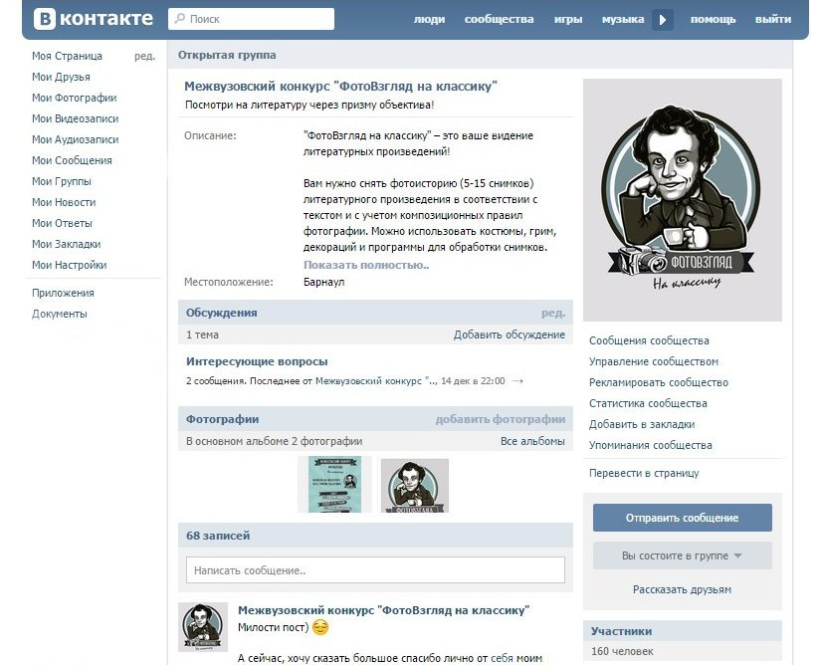
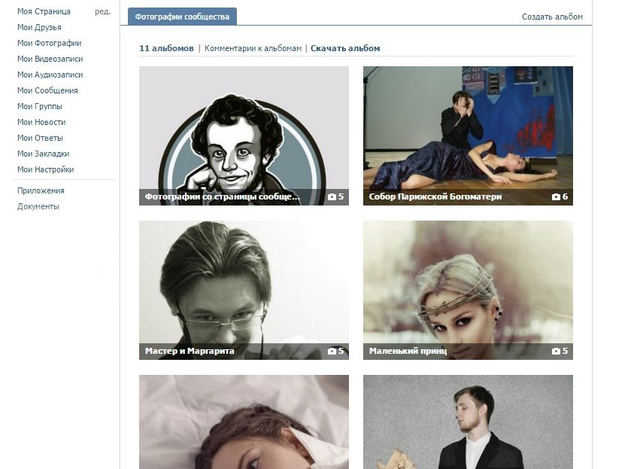
В социальной сети ВКонтакте была создана группа проекта «Фото-взгляд на классику» http://vk.com/focus_on_classics
В группе можно ознакомиться со всеми фотоработами
Конкурс «ФотоВзгляд на классику»
Конкурс «ФотоВзгляд на классику»

Slide 8
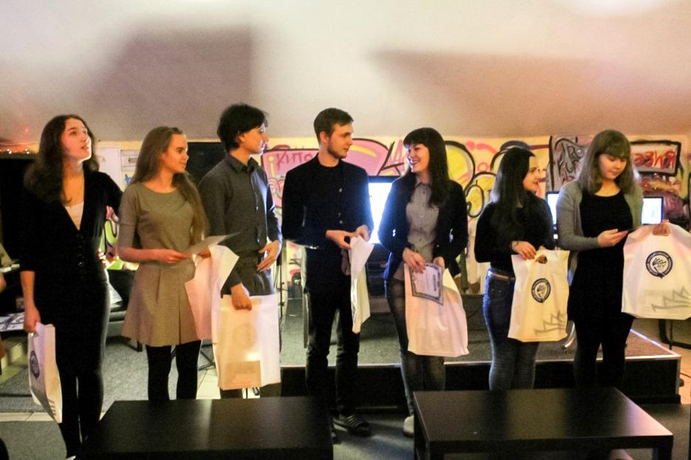
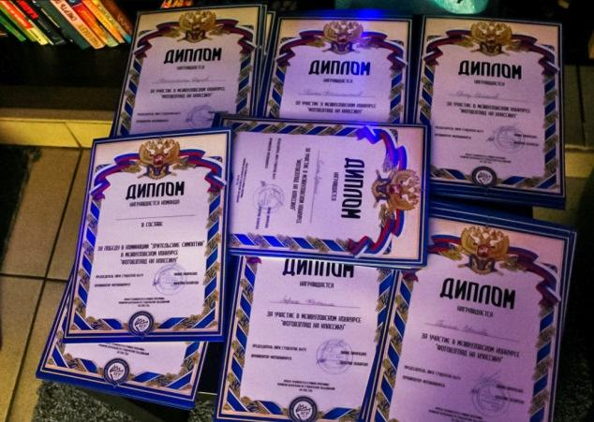
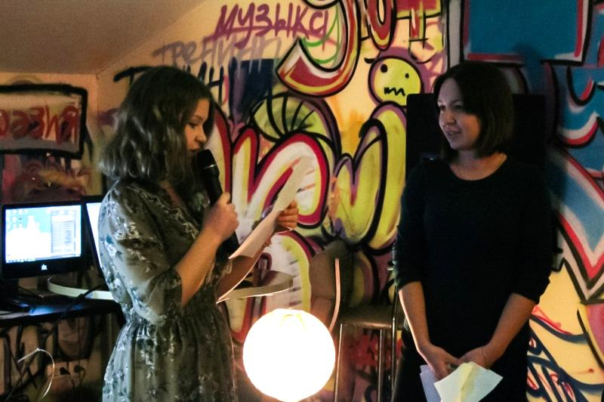
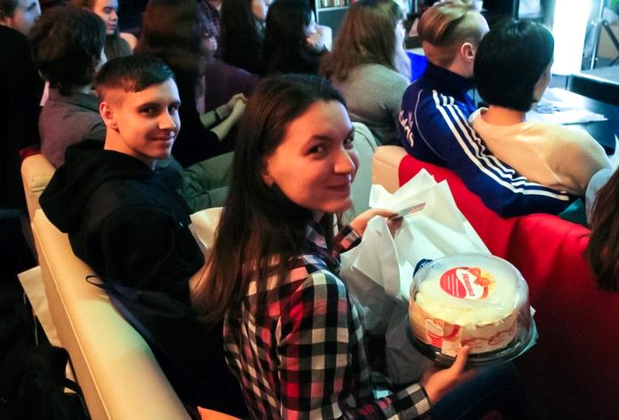
Конкурс «ФотоВзгляд на классику»

